Slide 1
原始数据D=1100
1**
*1*
**1
二进制 | 111 | 110 | 101 | 100 | 011 | 010 | 001
序号 | 7 | 6 | 5 | 4 | 3 | 2 | 1
值 | 1 | 1 | 0 | X₄ | 0 | X₂ | X₁
采用偶校验
4号校验码负责4,5,6,7的校验
2号校验码负责2,3,6,7的校验
1号校验码负责1,3,5,7的校验
X₄=0
X₂=0
X₁=1
完整海明码：
序号 | 7 | 6 | 5 | 4 | 3 | 2 | 1
值 | 1 | 1 | 0 | 0 | 0 | 0 | 1

Slide 2
若接收方收到的数据为1110001，检错类似奇偶校验
4号校验码负责4,5,6,7的校验
2号校验码负责2,3,6,7的校验
1号校验码负责1,3,5,7的校验
0，1，1，1
0，0，1，1
1，0，1，1
×
√
×
纠错方法二：
满足偶校验
X4 0，1，1，1
X2 0，0，1，1
X1 1，0，1，1
X4=1
X2=0
X1=1
X4 X2 X1
1 0 1
第五位错了
Or异或为0

Slide 3
参数 | 10BASE5 | 10BASE2 | 10BASE-T | 10BASE-FL
传输媒体 | 基带同轴电缆（粗缆） | 基带同轴电缆（细缆） | 非屏蔽双绞线 | 光纤对（850mm）
编码 | 曼彻斯特编码 | 曼彻斯特编码 | 曼彻斯特编码 | 曼彻斯特编码
拓扑结构 | 总线形 | 总线形 | 星形 | 点对点
最大段长 | 500m | 185m | 100m | 2000m
最多结点数目 | 100 | 30 | 2 | 2

Slide 4

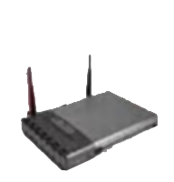

因特网
至其他802.x
局域网
分配系统DS
Portal
拓展的服务集
ESS
AP1
AP2
基本服务集
BSS
基本服务集
BSS
A
B
A
漫游

Slide 5

B
C
D
自组织网络
E
A
F

Slide 6
 | 广域网 | 局域网
覆盖范围 | 很广，通常跨区域 | 较小，通常在一个区域内
连接方式 | 结点之间都是点到点连接，但为了提高网络的可靠性，一个结点交换机往往与多个结点交换机相连 | 普通采用多点接入技术
OSI参考模型层次 | 三层：物理层，数据链路层，网络层 | 两层：物理层，数据链路层
联系与相似点 | 1.广域网和局域网都是互联网的重要组成构件，从互联网的角度上看，二者平等（不是包含关系） 2.连接到一个广域网或一个局域网上的主机在该网内进行通信时，只需要使用其网络的物理地址
着重点 | 强调资源共享 | 强调数据传输

Slide 7
0
4
12
16
24
31
版本
优先级
流 标 签
有 效 载 荷 长 度
下一个首部
跳数限制
IPv6的
基本首部
（40B）
源地址（128位）
目的地址（128位）
有效载荷（拓展首部/数据）
IPv6的
有效载荷
（至64KB）

Slide 8

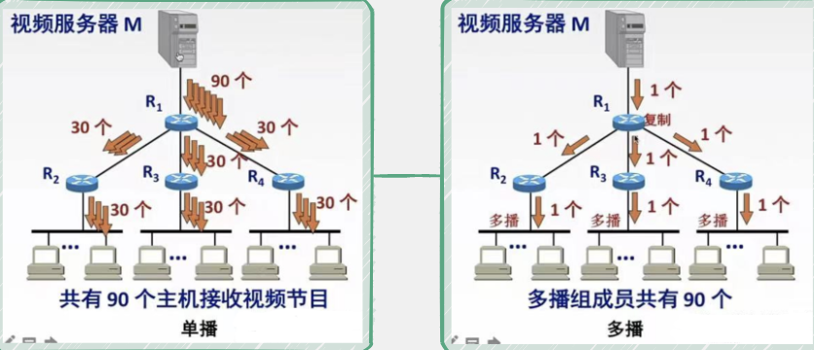

视频服务器M
视频服务器M
90个
1个
R₁
R₁
30个
30个
复制
1个
1个
30个
1个
R₂
R₃
R₄
R₂
R₃
R₄
30个
30个
30个
多播
1个
多播
1个
多播
1个
...
...
...
...
...
...
共有90个主机接收视频节目
单播
多播组成员共有90个
多播

Slide 9
路由选择处理机
路由选择协议
路由表
输入端口
输出端口
分组处理
物理层
链路层
网络层
网络层
链路层
物理层
输入缓冲区
输入缓冲区
分组处理
.
.
.
.
.
.
转发表
输入端口
输出端口
物理层
链路层
网络层
交换结构
网络层
链路层
物理层

Slide 10
153.19.8.104
171.3.14.11
全0 | 17 | 15
1087 |  | 13
15 |  | 全0
数据 | 数据 | 数据 | 数据
数据 | 数据 | 数据 | 数据
10011001 00010011
00001000 01101000
10101011 00000011
00001110 00001011
00000000 00010001
00000000 00001111
00000100 00111111
00000000 00001101
00000000 00001111
00000000 00000000
01010100 01000101
01010011 01010100
01001001 01001110
01000111 00000000
10010110 11101101
01101001 00010010
153.19
8.104
171.3
14.11
0和17
15
1087
13
15
0（检验和）
数据
数据
数据
数据和0（填充）
求和得出的结果
检验和
12B
伪首部
在发送端：
1.填上伪首部
2.全0填充检验和字段
3.全0填充数据部分(UDP数据报要看成许多4B的字串接起来)
4.伪首部+首部+数据部分采用二进制反码求和
5.把和求反码填入检验和字段
6.去掉伪首部，发送
在接收端：
1.填上伪首部
2.伪首部+首部+数据部分采用二进制反码求和
3.结果全为1则无差错，否则丢弃数据报/交给应用层附上出差错的警告。
8B
UDP首部
7B
数据
填充
使用16bit段反码运算
填充部分仅参加计算
按二进制反码运算求和
将得出的结果求反码

Slide 11
org101
com102
edu103
根域名服务器
根域名服务器
顶级域名服务器
（管理该顶级域名服务注册的所有二级域名）
org域名服务器
com域名服务器
edu域名服务器
cskaoyan.com 191
baidu.com 192
权限域名服务器
（负责一个区的域名服务器）
abc.org域名服务器
y.abc.org域名服务器
本地域名服务器：当一个主机发出DNS查询请求时，这个查询请求报文就发给本地域名服务器

Slide 12
运行在各操作
系统上的进程
客户操作系统
的进程
虚拟用
户空间
Windows | Linux | Windows
VM1 | VM2 | VM3
第一类虚拟机管理程序 （Virtual Machine Monitor,VMM）
硬件（CPU、磁盘、内存等）
Guest OS
用户空间
客户操作系统（Guest OS） | 如：Windows Linux
VM1 | VM2
第二类虚拟机管理程序 （Virtual Machine Monitor,VMM）
宿主操作系统（Host OS）
硬件（CPU、磁盘、内存等）
用户
空间
宿主操作系统的进程
虚拟内
核空间
Guest OS
内核空间
Guest OS
内核空间
用户
空间
虚拟
机器
Virtual
Machine
Host OS
用户空间
内核
空间
部分
Host OS
内核空间
内核
空间
第一类VMM，直接运行在硬件上
第二类VMM，运行在宿主操作系统上

Slide 13

逻辑地址
main()
源代码
文件1
目标模块1
0
内存
99
完整的逻辑地址
物理地址
a()
目标模块2
0
装入模块
0
N
编辑
源代码
文件2
编译
链接
装入
49
179
N+179
b()
源代码
文件3
目标模块3
0
29
*.c
*.o
*.exe
编译：由编译程序将用户源代码编译成若干个目标模块(编译就是把高级语言翻译为机器语言)
链接：由链接程序将编译后形成的一组目标模块，以及所需库函数链接在一起，形成一个完整的装入模块
装入(装载):由装入程序将装入模块装入内存运行

Slide 14
User₁
User₂
User₃
User₄
主文件目录
CAT
BO
A
TEST
A
TEST
A
DATA
X
DATA
A
用户文件目录
文件
两级目录结构

Slide 15
Wang用户文件目录
Test r
索引结点
count=2
文件物理地址
Test
Lee用户文件目录
Test r
基于索引结点的共享方式

Slide 16
CPU
处理（C）
用户进程的工作区
传送（M）
输入（T）
缓冲区
块设备
内存

Slide 17
CPU
处理（C）
用户进程的工作区
传送（M）
缓冲区1
缓冲区2
输入（T）
块设备
内存

